Slide 1

Diagramas
Modelagem de Software
Bruno Teixeira Lima – RA: 821142492
Guilherme Barbosa – RA: 823160923
Pedro Paulo Alves dos Santos – RA: 823217810

Slide 2
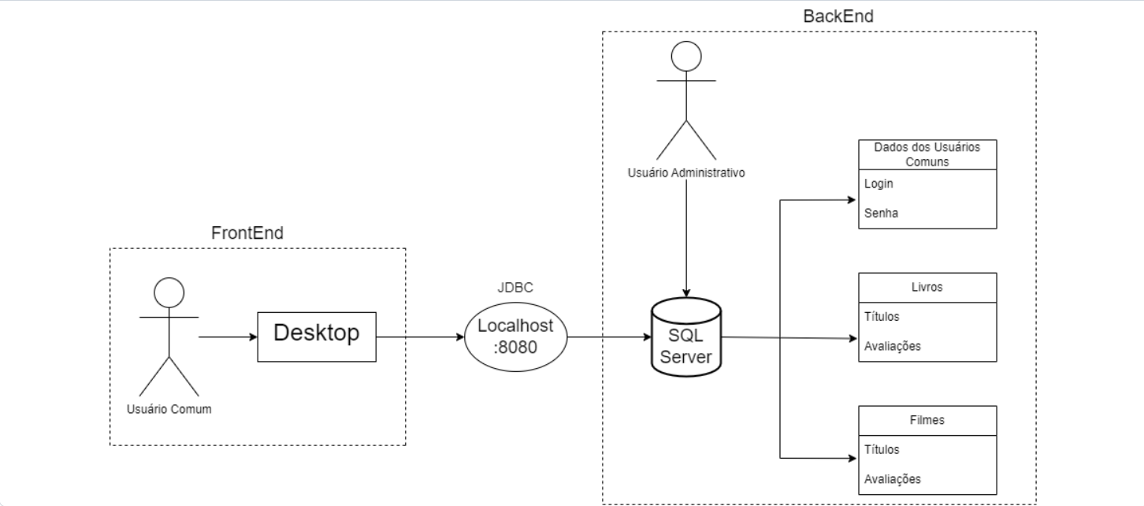
FRAMEWORK

Slide 3
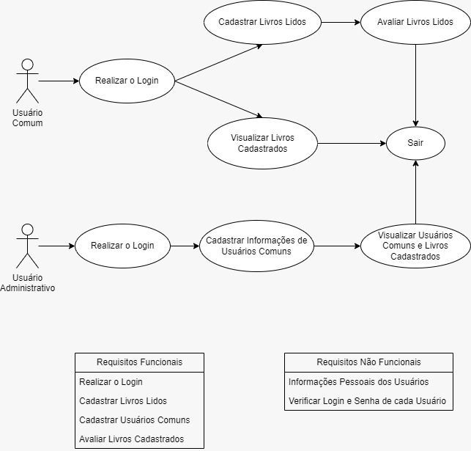
Diagrama de Casos de Uso/ Requisitos Funcionais e Não Funcionais

Slide 4
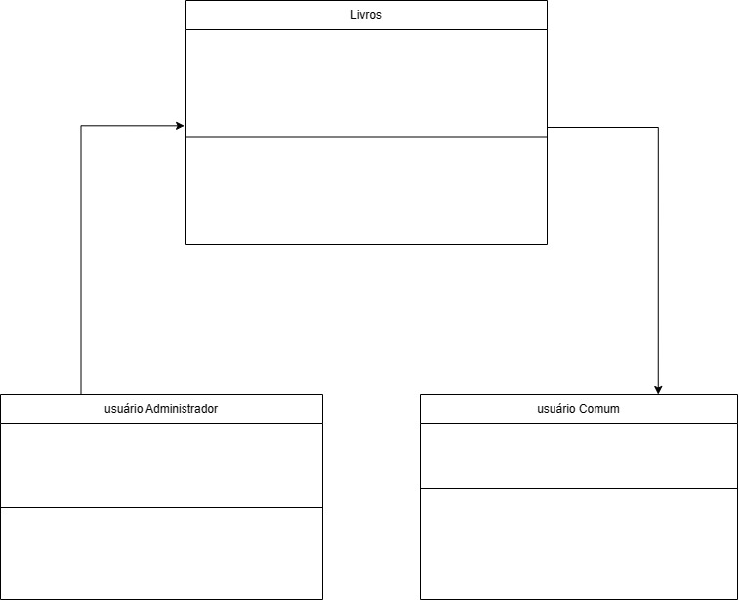
Modelo Conceitual do Banco de Dados

Slide 5
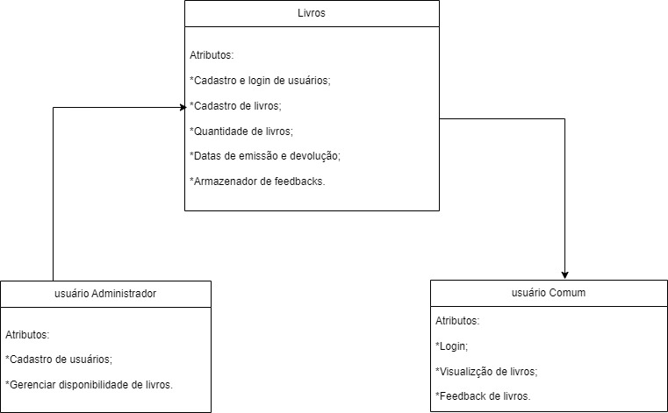
Modelo lógico do Banco de Dados

Slide 6
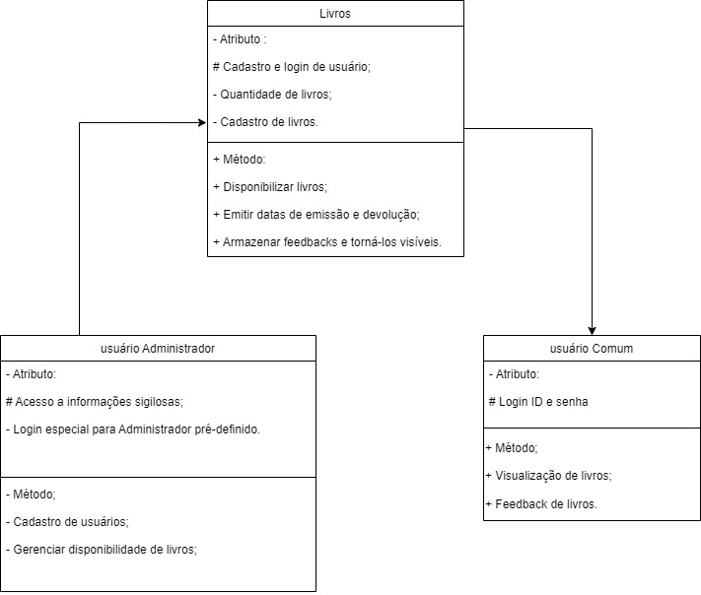
Diagrama de Classes

Slide 7
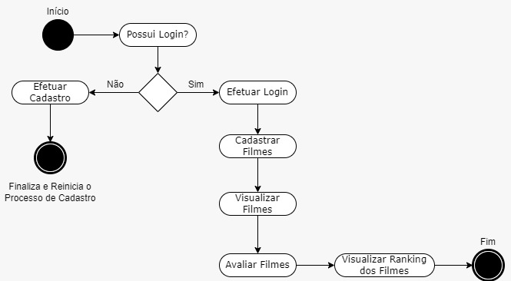
Diagrama de Atividades

Slide 8
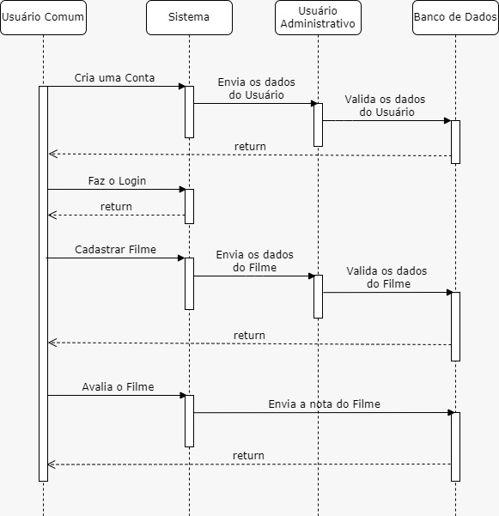
Diagrama de Sequência

Slide 9
Obrigado!

